Slide 1


Pohled neurologa na problematiku epilepsie ve školách
Jana Zárubová

Slide 2
Děti s epilepsií ve školách
Optimální léčba
Správná první pomoc
Lékařská péče
Kontrola záchvatů
Vedl. účinky léků
Sociální problémy
Vzdělání a získání sociálních dovedností
Psychologické výzvy
Stigma
Nízké sebevědomí
Traumatizace
Společné postupy
s pozitivním přístupem škol a spoluúčastí rodin a dětí
Věku přizpůsobené informace
Psychologická a vzdělávací intervence
(např. KBT, digitální nástroje)

Slide 3
Epilepsie ve školách z pohledu neurologa
Chronická onemocnění, která ovlivňují všechny oblasti života jedince a jeho blízkých
Škola ovlivňuje vnímání epilepsie dětmi samotnými
  Těmi které se s ní léčí
    To nesmíš. To nezvládneš. Jsi pomalý. Tam s námi nemůžeš. → Jsem slabý. Dělám potíže. Nejsem dost dobrý, aby se mnou zdravé děti kamarádili. Nic neudělám dobře. → Internalizace stigmatu, snížené sebevědomí. → Stydím se, raději to nebudu říkat, že mám epilepsii. Jsem vinen a musím se držet stranou.
  Bez epilepsie
    Epilepsie je nebezpečná. Záchvaty jsou děsivé. Raději si s tím klukem nebudu hrát. Budu se od něj držet dál.

Slide 4
Epilepsie – rizika pro dětskou duši
Vyčlenění, šikana
Menší příležitosti se prosadit a získat dovednosti (např. TV výchova, včetně výuky plavání; adaptační, sportovní a jiné pobyty; výlety, kulturní akce)
Volba studia, profesního směřování
Úzkosti, deprese

Slide 5
Epilepsie ve školách – možnosti pro změnu
Otevřený, pravdivý a pozitivní přístup založený na dialogu škola + rodina + žák
Motivace k dodržování režimu a léčby
    Nemusím léky skrývat, mohu požádat o individuální přístup
Bezpečí
    Všichni vědí, co mají dělat, když dostanu záchvat
Emoční podpora, strategie zvládání
  Nejsem sám, když jsem smutný, vím za kým jít

Slide 6
Epilepsie ve školách – možnosti pro děti s internalizovaným stigmatem
Naslouchat s empatií (bez posuzování)
  Netlačit, nerozmlouvat, nebagatelizovat
  Lze říci třeba „Tomu rozumím. Chceš o tom víc mluvit?“
Budovat důvěru
  Předchozí zklamání vedou k nedůvěře a opatrnosti
  Bezpečný prostor bez tlaku
Zaměřit se na spojenectví, nekorigovat
  Nespěchat s předkládáním faktů
  Změna potřebuje čas – stačí být k dispozici

Slide 7
Epilepsie ve školách z pohledu neurologa
Sociální prostředí, které může významně pomoct epilepsii přijmout správně
  S respektem k nutným pravidlům
  Bez neopodstatněných bariér
  Bez pasivity a ublíženectví
  Zdravé sebevědomí se znalostí silných stránek, schopností, dovedností
Vklad pro dospělý život

Slide 8
Epilepsie ve školách
Odbourávání stigmatizace a izolace cestou vzdělávání pedagogů i rodičů a dětí
Žitá zkušenost dětí školního věku, že epilepsie a epileptické záchvaty jsou zvládnutelné
Bezpečné sociální prostředí i pro děti s epilepsií

Slide 9
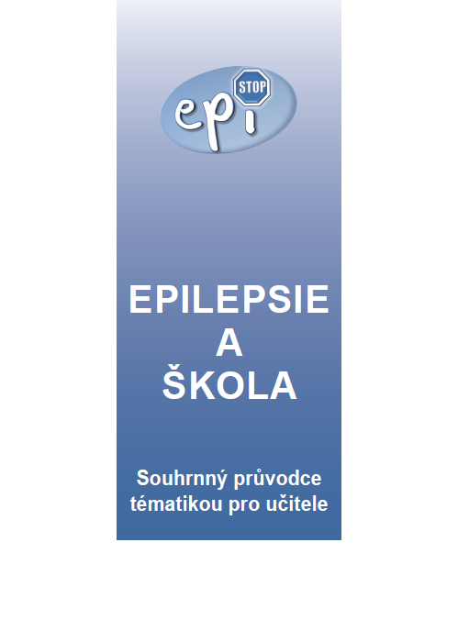
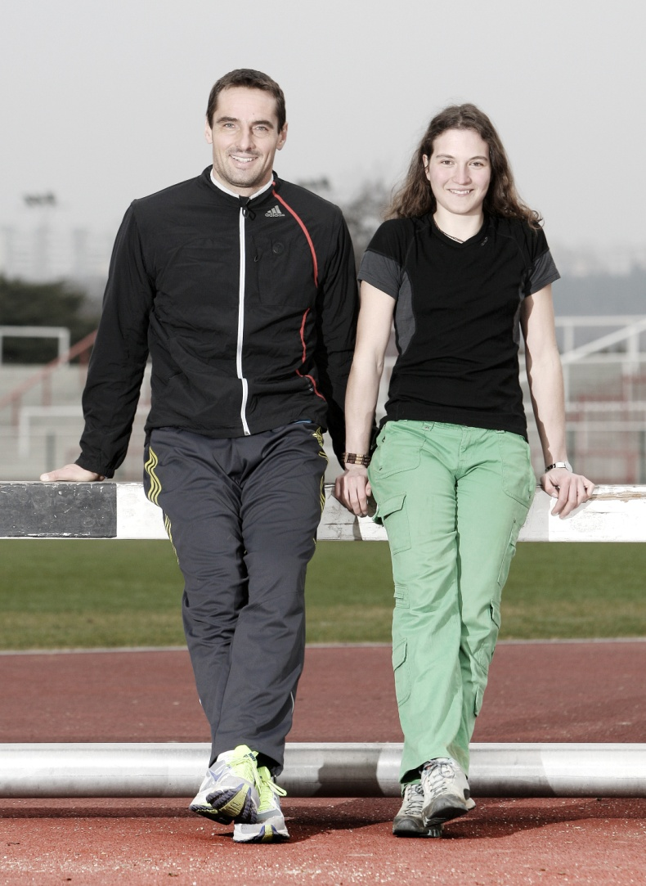
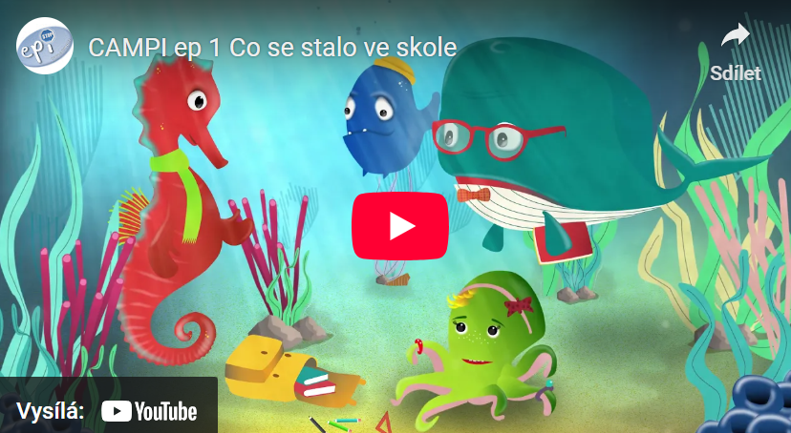

EpiStop informace šíří od 1994
Pro žáky předškolní a prvního stupně
animovaný film „Dobrodružství na rybách“ a Campi
Pro žáky druhého stupně plakát se sportovcem
a dívkou, která život s nemocí zlepšila sportem
Publikace, kurzy - pro pedagogy a rodiče

Slide 10
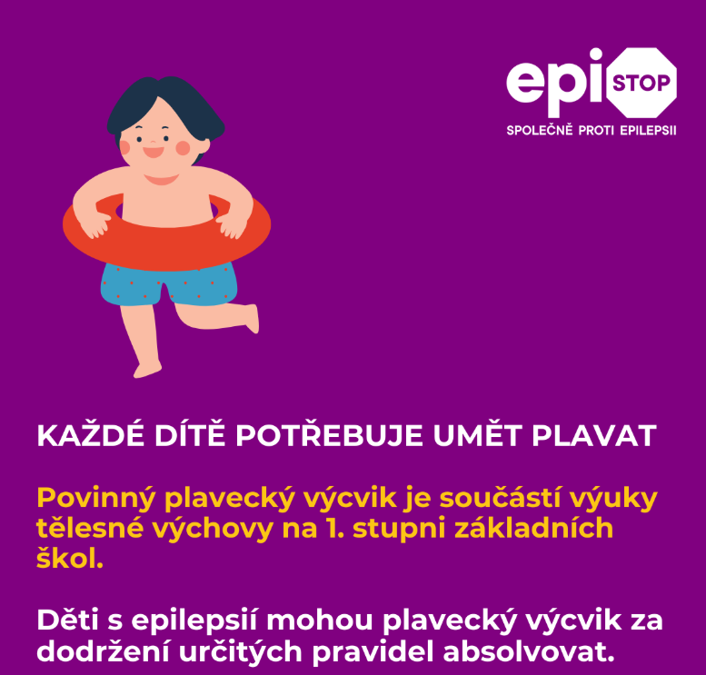
EpiStop podporuje děti
Nový metodický pokyn MŠMT a MZd: Zdravotní podpora dětí s epilepsií ve školách ČR
Výtvarná soutěž Líbí se ti, mami
I děti s epilepsií se potřebují naučit plavat
Video první pomoci ve škole

Slide 11
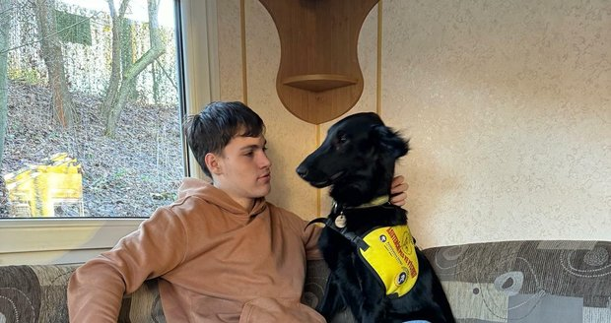
Mezinárodní den epilepsie + Purple day

Slide 12
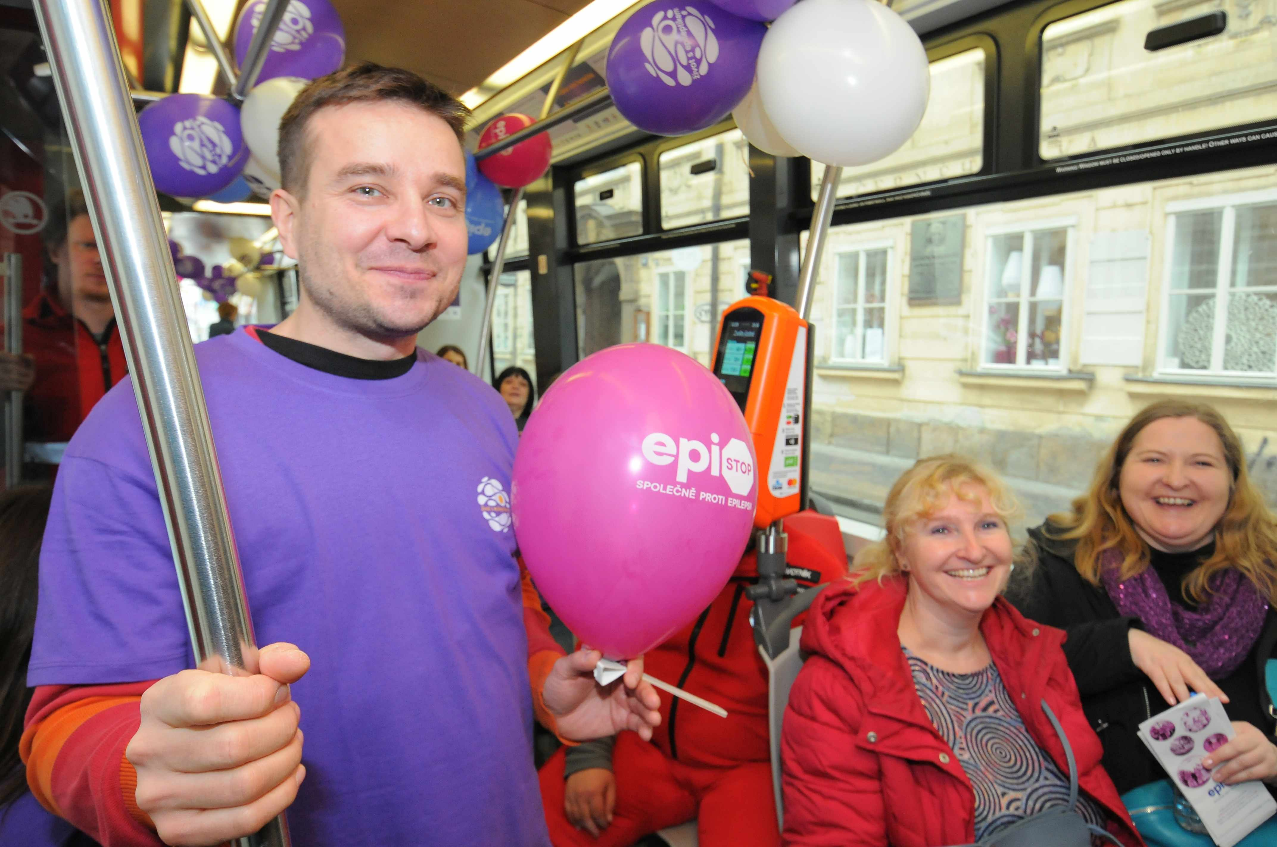
Mezinárodní den epilepsie + Purple day

Slide 13
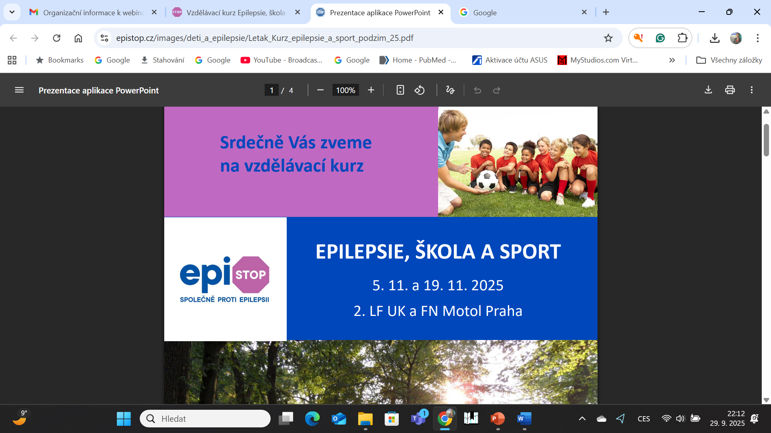
www.epistop.cz

